Slide 1
Chapitre 5 : Repérage dans le plan
Plan du chapitre
Notion de nombres relatifs
Repérage sur une droite graduée
Repérage dans le plan
Comparaison de nombres relatifs

Slide 2
I/ Notion de nombres relatifs
Définitions
Les nombres supérieurs ou égaux à 0 sont appelés les nombres positifs.
Les nombres inférieurs ou égaux à 0 sont appelés les nombres négatifs.
0 est considéré à la fois comme un nombre positif et un nombre négatif.
Les nombres positifs et les nombres négatifs forment l’ensemble des nombres relatifs.

Slide 3
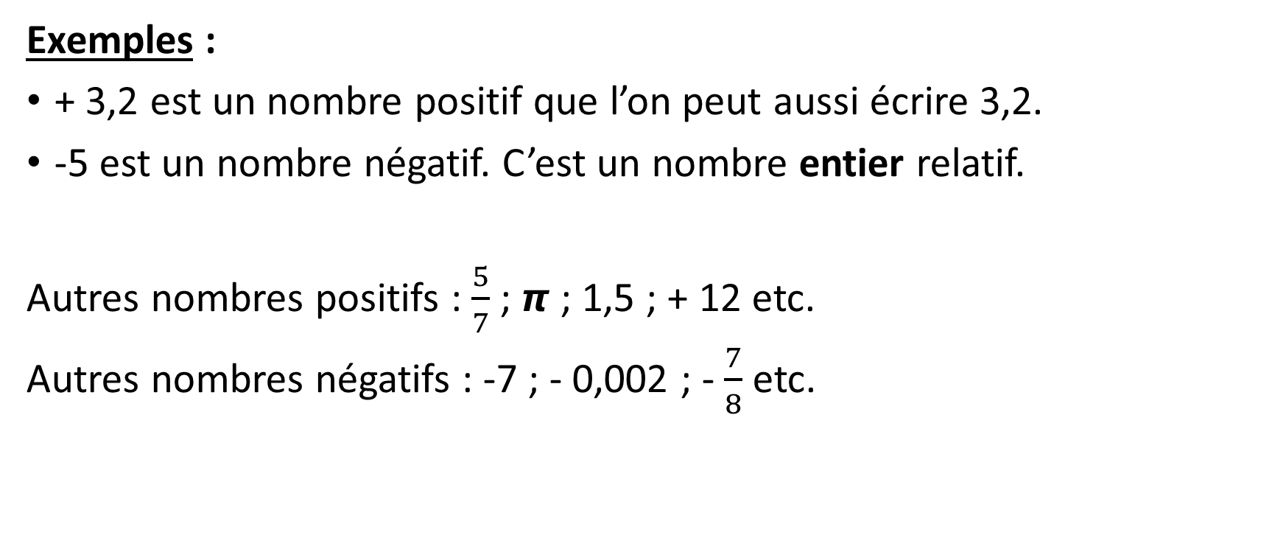
I/ Notion de nombres relatifs
Exemples :
+ 3,2 est un nombre positif que l’on peut aussi écrire 3,2.
-5 est un nombre négatif. C’est un nombre entier relatif.
Autres nombres positifs : $\frac{5}{7}$ ; $π$ ; 1,5 ; + 12 etc.
Autres nombres négatifs : -7 ; - 0,002 ; - $\frac{7}{8}$ etc.

Slide 4
II/ Repérage sur une droite graduée
Définition 1
Une droite graduée est une droite sur laquelle on fixe :
un point O appelé origine de la droite graduée,
un sens symbolisé par une flèche,
une unité.
Définition 2
Tout point d’une droite graduée peut être repéré par un nombre relatif appelé son abscisse.

Slide 5
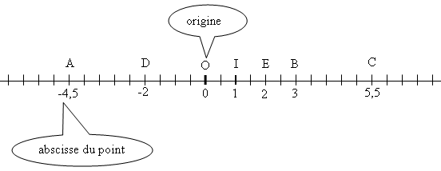
II/ Repérage sur une droite graduée
Exemple :
L’abscisse du point O est le nombre 0.
Les points A,D et E ont pour abscisses respectives -4,5; -2 et 2.
On note A(-4,5) ; D(-2) et E(2).

Slide 6
II/ Repérage sur une droite graduée
Définition 3
La distance à zéro d’un nombre relatif est la distance OA où A a pour abscisse ce nombre relatif.
Exemples :
La distance à zéro du nombre -4,5 est la distance OA car A a pour abscisse -4,5. Elle vaut donc 4,5.
La distance à zéro du nombre 3 est la distance OB car B a pour abscisse 3. Elle vaut donc 3.

Slide 7
II/ Repérage sur une droite graduée
Définition 4
Deux nombres relatifs qui ont des signes contraires et qui ont la même distance à zéro sont dits opposés.
Exemples :
Les nombres 3,1 et -3,1 sont des nombres opposés.
Remarque :
Deux points d’abscisses opposés sont symétriques par rapport à l’origine.

Slide 8
III/ Repérage dans le plan
Définition
Un repère orthogonal du plan est constitué de deux axes gradués perpendiculaires de même origine O. L’axe horizontal est appelé axe des abscisses et l’axe vertical est appelé axe des ordonnées.
Propriété
Dans un repère orthogonal du plan, tout point peut être repéré par un couple de nombres relatifs qui forment les coordonnées. Le premier nombre s’appelle l’abscisse et le second l’ordonnée du point.

Slide 9
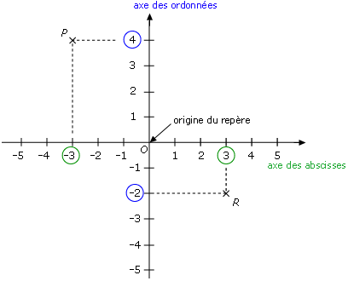
III/ Repérage dans le plan
Exemple :
Le point P a pour abscisse -3
et pour ordonnée 4 donc P(-3 ; 4).
Le point R a pour abscisse 3
et pour ordonnée -2 donc R(3 ; -2).
Remarque :
L’origine a pour coordonnées O(0 ; 0).

Slide 10
IV/ Comparer des nombres relatifs
Propriétés
Deux nombres relatifs positifs sont rangés dans l’ordre de leur distance à zéro.
Un nombre relatif négatif est inférieur à un nombre positif.
Deux nombres relatifs négatifs sont rangés dans l’ordre inverse de leur distance à zéro.

Slide 11
IV/ Comparer des nombres relatifs
Exemples :
Les nombres 3,7 et 3,68 sont deux nombres positifs.
3,7 a la plus grande distance a zéro donc 3,7 > 3,68.
4 est un nombre positif et -5,3 est un nombre négatif
donc 4 > -5,3.
-2 et -3,5 sont deux nombres négatifs.
-3,5 a la plus grande distance à zéro donc -3,5 < -2.

